Slide 1
Geschichte in fünf Der Hitler-Ludendorff-Putsch 1923

Slide 2
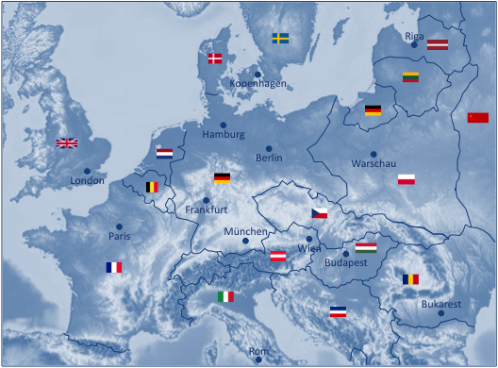
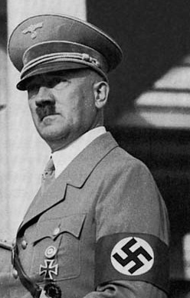
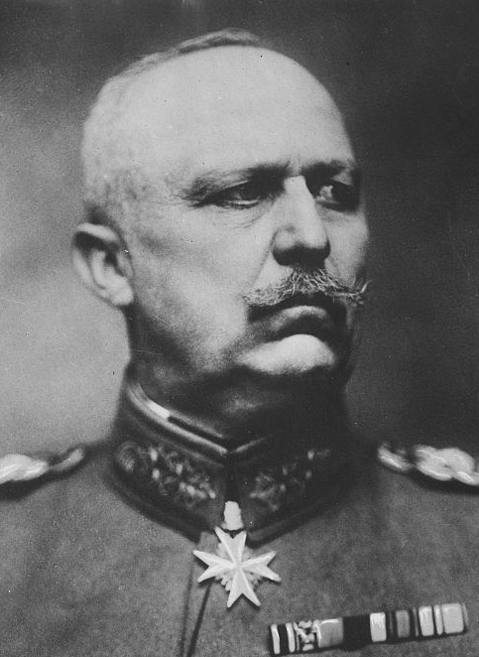
Überblick
Die Beteiligten
Adolf Hitler
(1889 – 1945)
Erich Ludendorff
(1865 – 1937)
Datum:
08. – 09. Nov. 1923
Ort:
München, Deutschland
Ereignis:
Gescheiterte nationalistischer Putschversuch unter der Führung von Hitler & Ludendorff

Slide 3
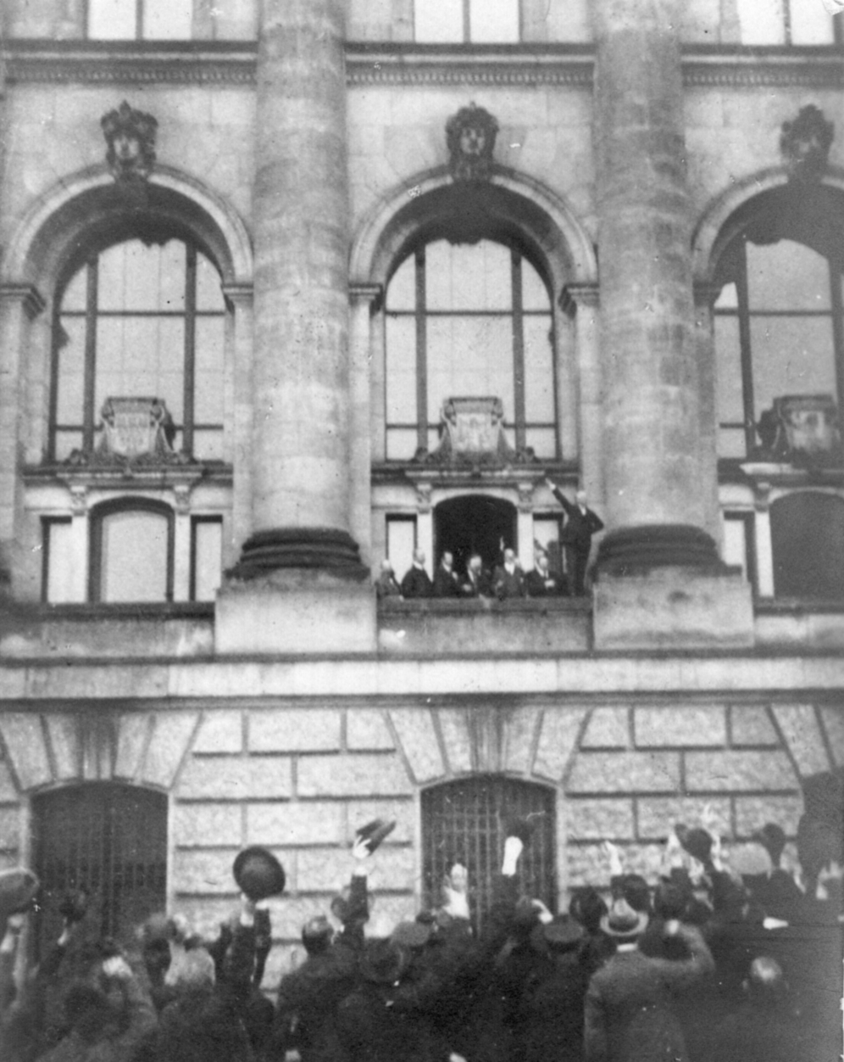
Hintergrund
Der Versailler Vertrag, der den Ersten Weltkrieg beendet, belastet das Deutsche Reich
In der Novemberrevolution (1918/19) entsteht aus dem autoritären Deutsche Kaiserreich die demokratische Weimarer Republik
Weimarer Republik ist politisch instabil & wird von weiten Teilen der Bevölkerung abgelehnt
Rechts- & linksextreme Gruppierungen streben nach dem Umsturz der Weimarer Republik
24. Feb. 1920: Aus der Deutschen Arbeiterpartei geht die NSDAP hervor, in der Adolf Hitler zum Führer aufsteigt
Nach der sozialistischen Bayrischen Räterepublik (Apr. 1919) entwickelt sich Bayern unter Ministerpräsident Gustav von Kahr (März 1920 – Sep. 1921) zur konservativen Ordnungszelle
Scheidemann ruft die Republik aus
(09. Nov. 1918)

Slide 4
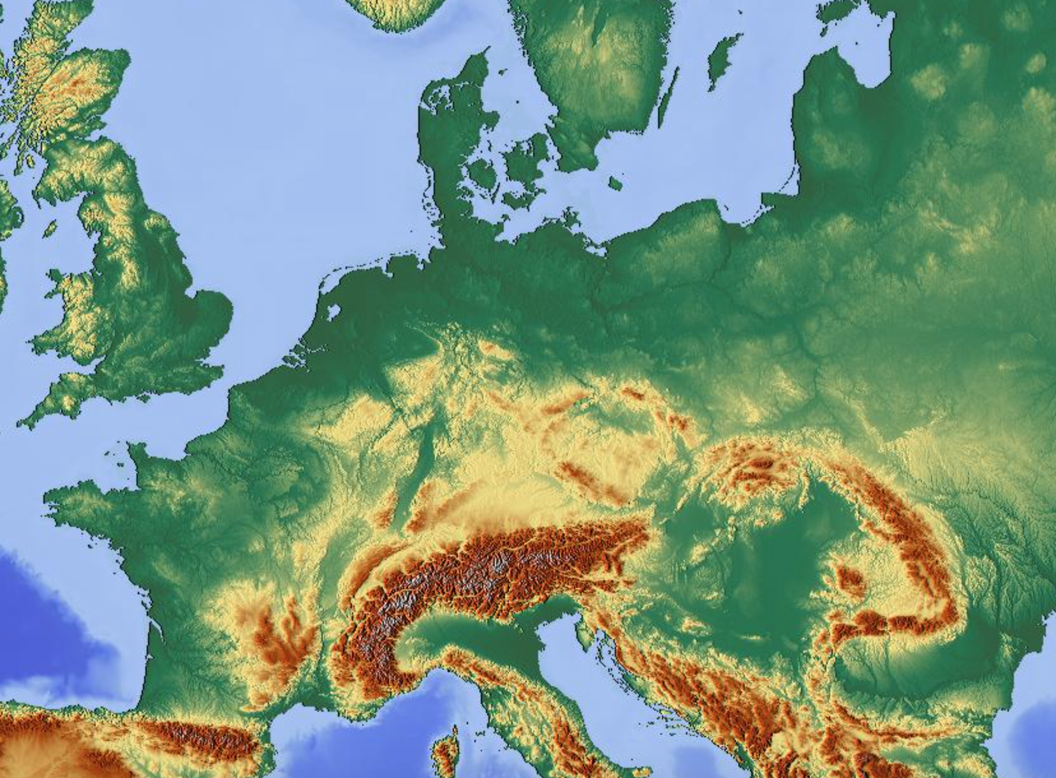
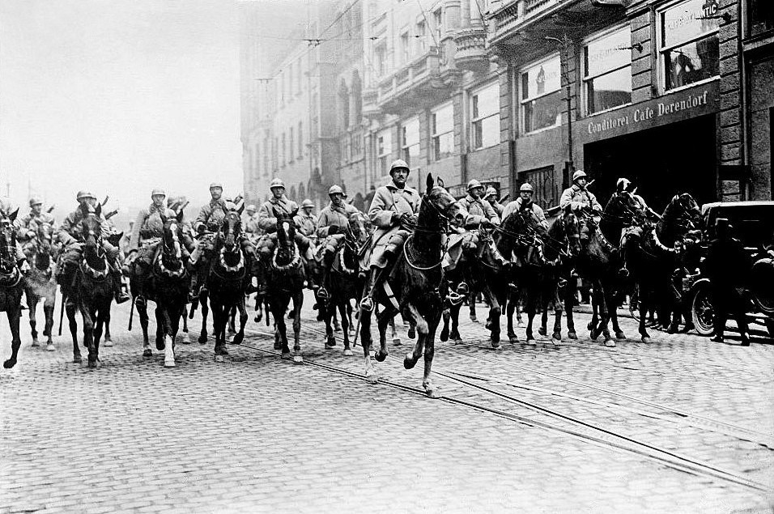
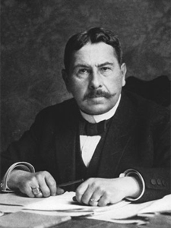
Verlauf: Vorgeschichte
11. – 16. Jan. 1923: Französische & belgische Truppen besetzen das Ruhrgebiet (Anlass: nicht ausreichende Reparationen; Grund: Ausdehnung der französischen Einflusssphäre)
Riga
Die Reichsregierung unterstützt den passiven (& aktiven) Widerstand gegen die Ruhrbesetzung
Kopenhagen
Hamburg
26. Sep. 1923: Auf Grund von Finanzmangel ruft Reichskanzler Stresemann zur Beendigung des passiven Widerstands im Ruhrgebiet auf
Französische Truppen rücken in Essen ein
Berlin
Warschau
London
26. Sep. 1923: Die bayrische Regierung unter Ministerpräsident von Knilling ernennt Gustav von Kahr zum Generalstaatskommissar, der den Ausnahmezustand ausruft
Frankfurt
Paris
München
18. Okt. 1923: Nach einem Artikel gegen Reichspräsident Ebert & General von Seeckt befielt Reichswehrminister Geßler dem Kommandeur der Division in Bayern Otto von Lossow, das Verbot der NSDAP-Zeitung Völkischer Beobachter durchzusetzen
Wien
Gustav von Kahr
Budapest
Bukarest
Rom
Von Lossow verweigert den Befehl, wird seines Amtes enthoben & vereidigt daraufhin die Division auf Bayern

Slide 5
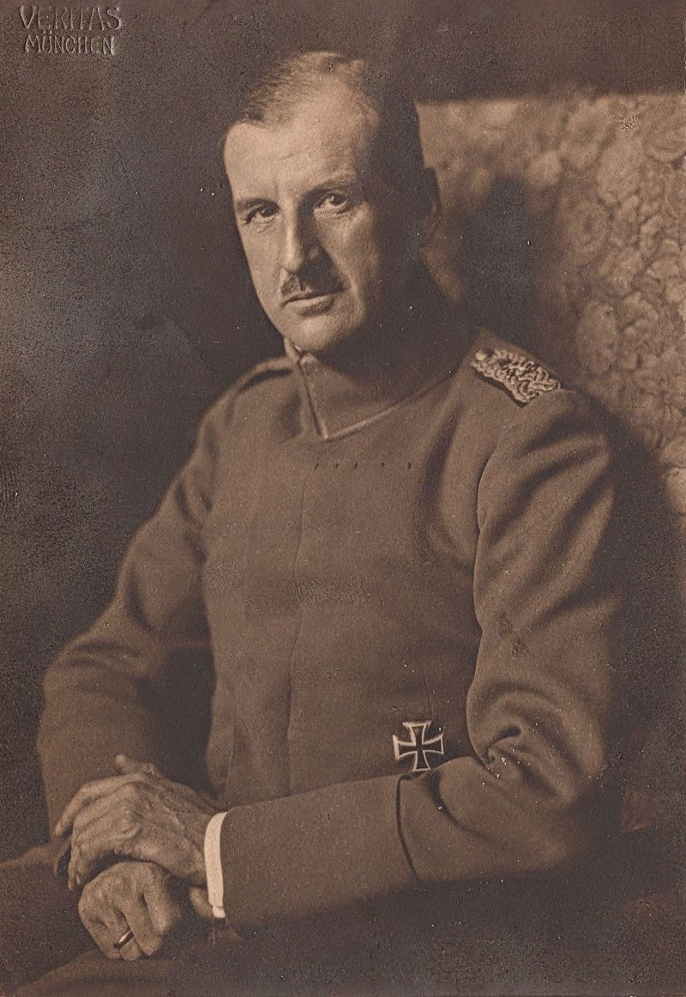
Verlauf: Der Putsch
30. Okt. 1923: Adolf Hitler ruft im Zirkus Krone ohne Erfolg zum Aufstand auf
Riga
08. Nov. 1923 – 20:00 h: Von Kahr erläutert seine Politik im Münchener Bürgerbräukeller; anwesend sind auch von Knilling, von Lossow & der Kommandeur der bayrischen Landespolizei von Seißler
Kopenhagen
Hamburg
Berlin
Warschau
London
08. Nov. 1923 – 20:30 h: Die SA umstellt den Bürgerbräukeller; Hitler & Ludendorff ziehen sich mit Kahr, Lossow & Seißler in einen Nebenraum zurück, wo eine Proklamation erlassen wird
Frankfurt
Otto von Lossow
Paris
München
Wien
Budapest
„Proklamation an das deutsche Volk! Die Regierung der Novemberverbrecher in Berlin ist heute für abgesetzt erklärt worden. Eine provisorische deutsche Nationalregierung ist gebildet worden, diese beseteht aus General Ludendorff, Adolf Hitler, General von Lossow, Oberst Seißler.“
Bukarest
Rom
Ziel der Putschisten ist ein „Marsch auf Berlin“ mit Reichswehr & Wehrverbänden nach dem Vorbild Mussolinis Marsch auf Rom

Slide 6
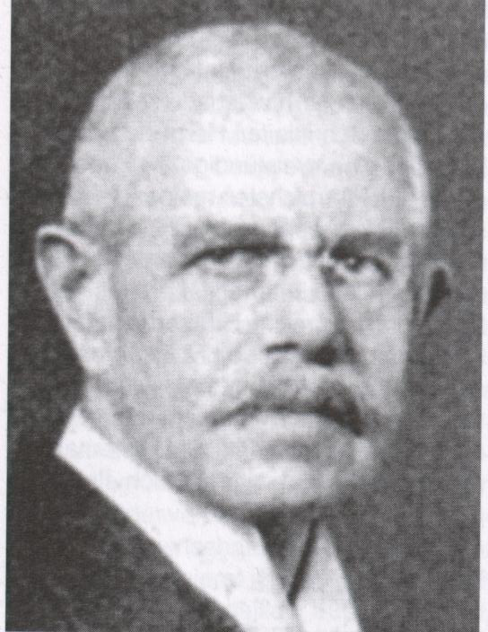
Verlauf: Der Putsch
08. Nov. 1923 – 22:00 h: Die SA unter Röhm besetzt das Wehrkreiskommando VII
Riga
08. Nov. 1923 – nach 22:00 h: Der stellvertretende Ministerpräsident Franz Matt ruft die Bevölkerung zum Widerstand gegen den „Preußen Ludendorff“ auf & setzt sich nach Regensburg ab
Kopenhagen
Hamburg
Berlin
09. Nov. 1923 – 12:00 h: Die Putschisten marschieren unter der Führung von Ludendorff & Hitler vom Bürgerbräukeller zum Odeonsplatz
Warschau
London
Frankfurt
Paris
München
Wien
Budapest
09. Nov. 1923 – 12:45 h: Die bayrische Polizei beendet den Marsch & damit den Putsch mit Gewalt vor dem Odeonsplatz
Bukarest
Franz Matt
09. Nov. 1923 – 02:55 h: Von Kahr widerruft seine Unterstützung für den Putsch im Radio
Rom

Slide 7
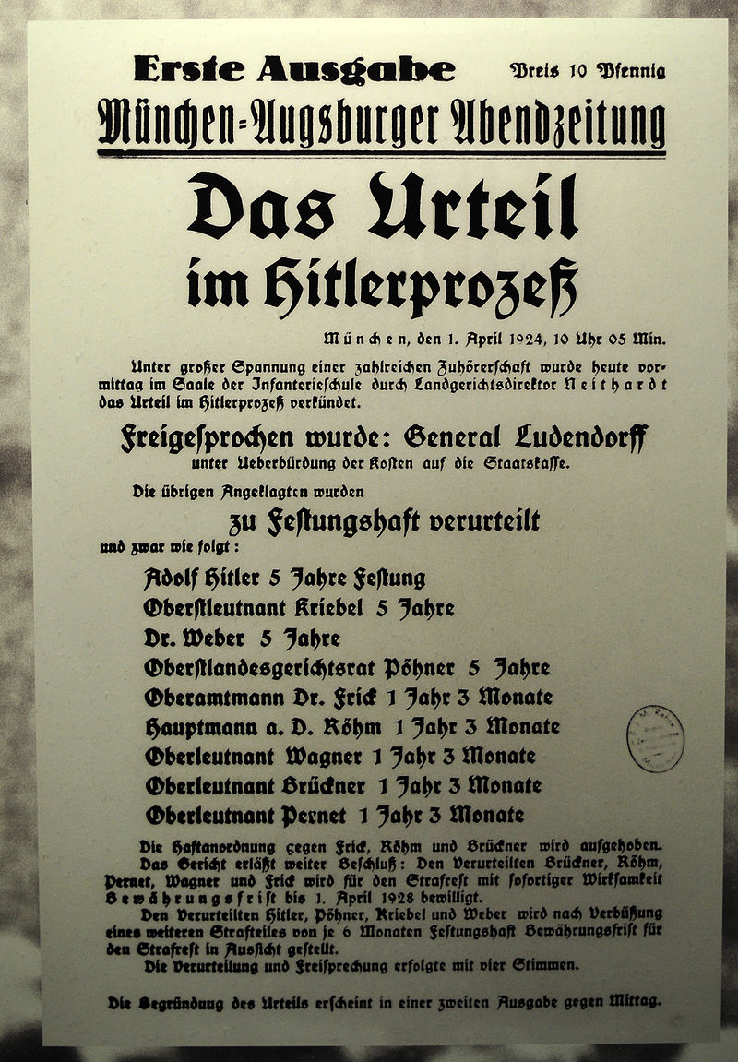
Folgen
Ludendorff wird am 09. Nov. 1923 & Hitler 12. Nov. 1923 verhaftet
Hitler-Ludendorff-Prozess vor dem Landgericht München (Feb. – Apr. 1924)
Ludendorff wird auf Grund seiner Verdienste im Erste Weltkrieg freigesprochen
Adolf Hitler nutzt den Hitler-Prozess als propagandistisches Forum, indem er seinen Führungsanspruch in einem nationalistisch geprägten Deutschland betonte & die amtierende Regierung verurteilte
Hitler wird zu 5 Jahren Festungshaft mit Aussicht auf vorzeitige Entlassung verurteilt
Während seiner Festungshaft in Landsberg verfasst Hitler das Buch Mein Kampf

Slide 8
www.geschichte-in-5.de

